Slide 1
Gestió de comandes, clients i comissions
Projecte de Fi de Grau
Daniel Puig Feito
Grau Informàtica

Slide 2
Continguts
Tecnologies aplicades Model arquitectònic: Patró MVC
Disseny aplicat Mòduls de l’aplicació
Objectius de negoci
Requisits de tècnics de l’aplicació
Diàlegs de l’aplicació
Resultats del projecte

Slide 3
Tecnologies aplicades
Bootstrap
jQuery
Hibernate MySQL
Javascript
JAVA EE
JSF
EJB
HTML
CSS
Servlet

Slide 4
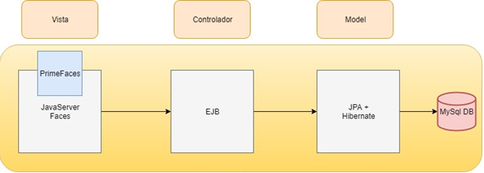
Model arquitectònic: Patró MVC

Slide 5
Disseny aplicat
Orientat a objectes
Programació modular
Distribució en tres capes
Patró MVC
Serveis distribuïts

Slide 6
Mòduls de l’aplicació
Gestió de comandes
Gestió de clients
Gestió de productes
Gestió usuaris
Gestió de rols
Nucli de l’aplicació: Components CRUD

Slide 7
Objectius de negoci
Seguiment de comandes
Gestió de clients
Gestió de productes
Càlcul de comissions

Slide 8
Requisits de tècnics de l’aplicació
Disseny responsable
Reutilització de components
Aspecte homogeni
Possibilitat d’expansió

Slide 9
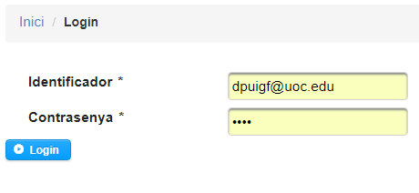
Diàlegs de l’aplicació
Identificació:

Slide 10
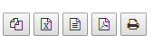
Diàlegs de l’aplicació Vistes principals
Exportació de dades:
Fil d’Ariadna:
Filtre de dades:
Paginació:
Botons d’acció

Slide 11
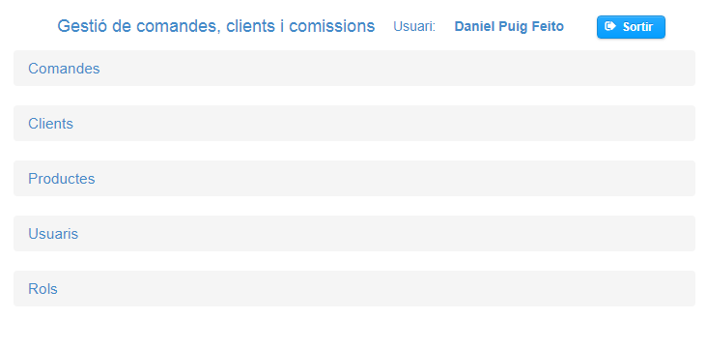
Diàlegs de l’aplicació
Plana principal:

Slide 12
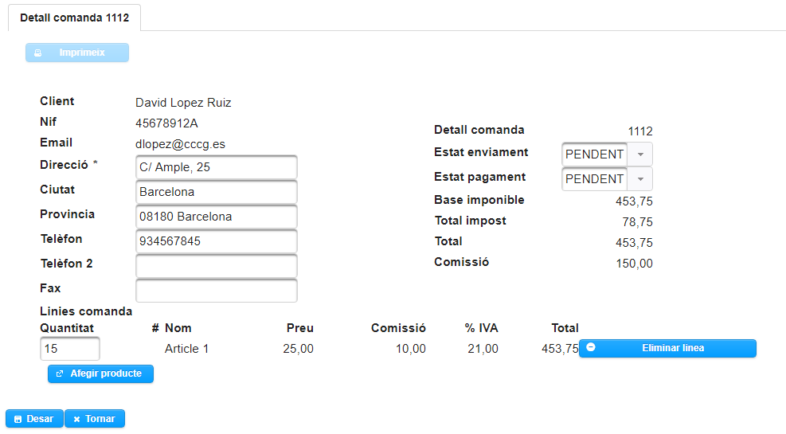
Diàlegs de l’aplicació
Gestió comandes:

Slide 13
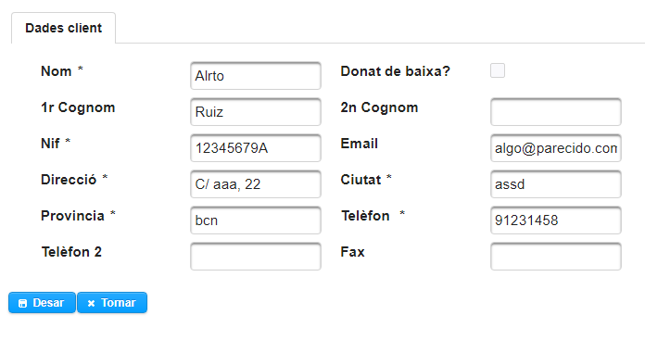
Diàlegs de l’aplicació
Gestió clients:

Slide 14
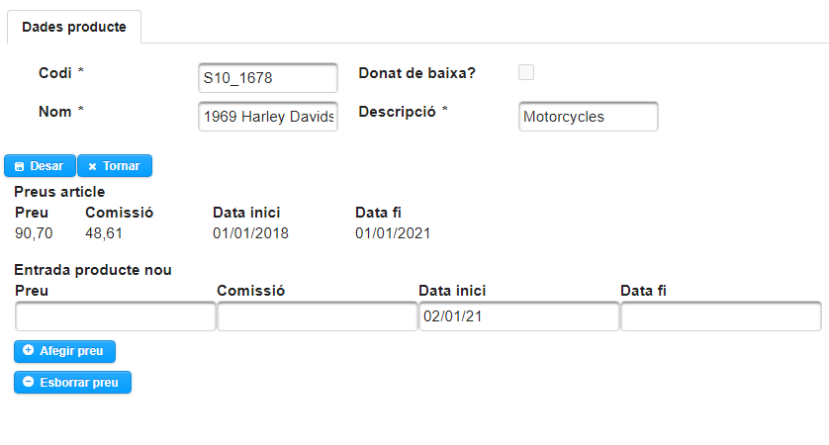
Diàlegs de l’aplicació
Gestió productes:

Slide 15
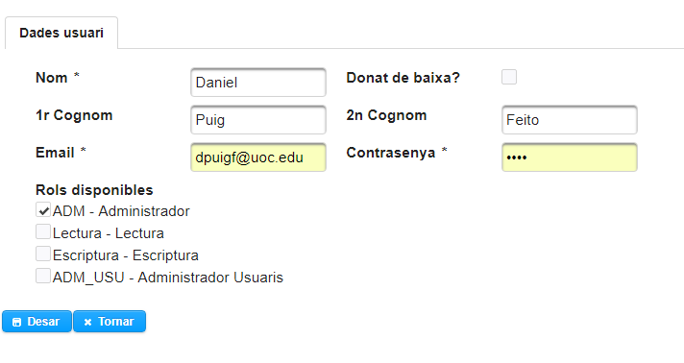
Diàlegs de l’aplicació
Gestió usuaris:

Slide 16
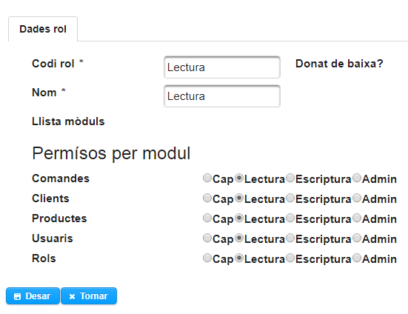
Diàlegs de l’aplicació
Gestió rols:

Slide 17
Diàlegs de l’aplicació
Alta de comandes:
Escollir client i accionar alta comanda:

Slide 18
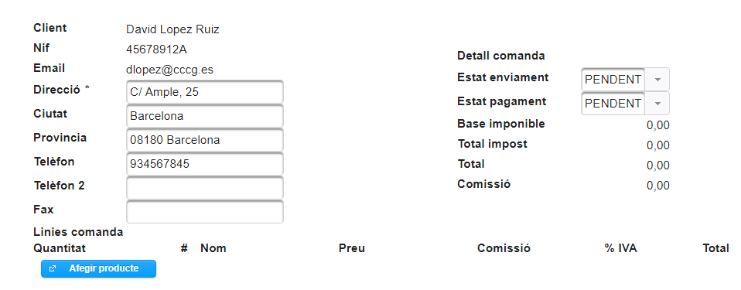
Diàlegs de l’aplicació
Nova comanda amb dades de client:

Slide 19
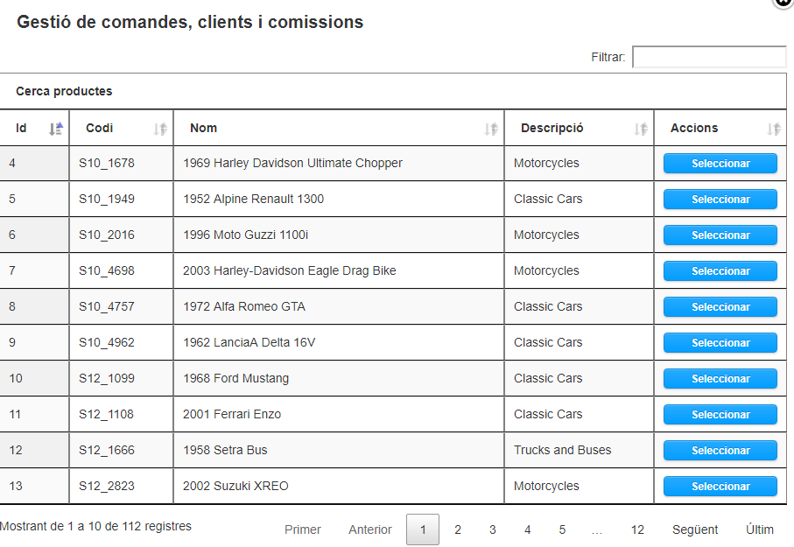
Diàlegs de l’aplicació
Popup cerca productes:

Slide 20
Resultats del projecte
Codi font
Entregable
Documentació tècnica
Base de dades de prova
Coneixement funcional
Aprenentatge

